Slide 2
8.6.1 直线与直线垂直

Slide 3
1.借助正方体,通过直观感知,了解空间中直线与直线的垂直关系.
2.掌握异面直线所成的角(或夹角)的求法.
3.在探索异面直线所成的角(或夹角)的过程中,感受转化思想,提升逻辑思维、直观想象、数学运算等素养.
课标定位
素养阐释

Slide 4
自主预习·新知导学
合作探究·释疑解惑
易 错 辨 析
随 堂 练 习

Slide 5
自主预习·新知导学

Slide 6
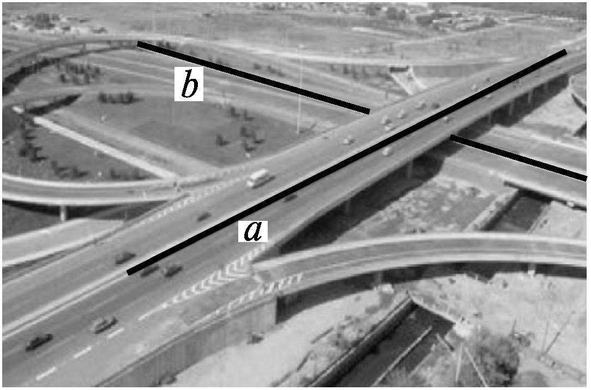
一、刻画两条异面直线的位置关系
1.如图,两条去往不同方向的高速公路可抽象为直线a,直线b,它们是否在同一平面内?a,b的位置关系可能是垂直吗?
提示:不共面,既不相交也不平行,是异面直线.两条直线的位置关系可能是垂直.

Slide 7
2.(1)平面内两条直线相交形成 4 个角,其中不大于 90°的角称为这两条直线所成的角(或夹角),它刻画了一条直线相对于另一条直线倾斜的程度.
(2)我们也可以用“异面直线所成的角”来刻画两条异面直线的位置关系.
3.若直线a,b,c满足a∥b,b⊥c,则a与c的位置关系是( )
A.异面 B.平行 C.垂直 D.相交
答案:C

Slide 8
二、异面直线所成的角(或夹角)
1.类比相交直线所成的角, 异面直线是否可以转化为相交直线来刻画两条异面直线的位置关系?
提示:可以,通过平移把异面直线转化为相交直线,这样就可以刻画两条异面直线的位置关系.

Slide 9
2.(1)定义:已知两条异面直线a,b,经过空间任一点O分别作直线a'∥a,b'∥b,我们把直线a'与b'所成的角叫做异面直线a与b所成的角(或夹角).
(2)空间两条直线所成角α的取值范围:0°≤α≤90°.
(3)当α=90°时,直线a与直线b垂直,记作a⊥b .

Slide 10
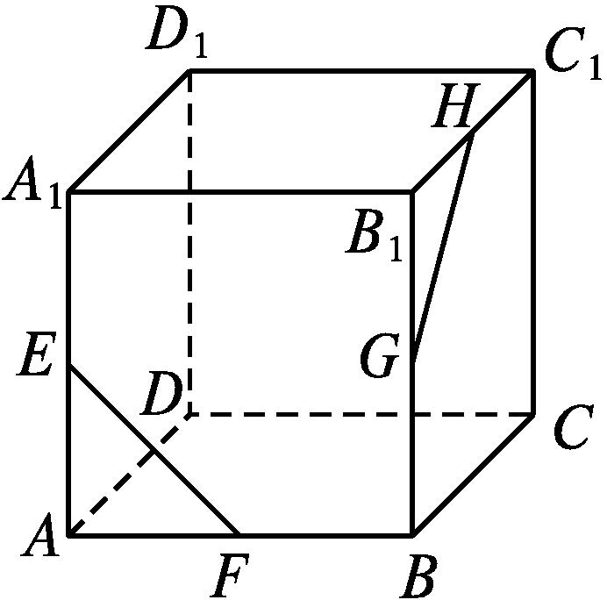
3.如图,在正方体ABCD-A₁B₁C₁D₁中,E,F,G,H分别为AA₁,AB, BB₁,B₁C₁的中点,则异面直线EF与GH所成的角等于( )
A.45° B.60°
C.90° D.120°
解析:取A₁B₁的中点Q,连接GQ,HQ(图略),
则EF∥GQ,从而∠HGQ或其补角即为异
面直线EF与GH所成的角,易求得∠HGQ=60°.
答案:B

Slide 11
三、直线与直线的垂直关系
1.两直线互相垂直,一定要有交点吗?异面直线可以说互相垂直吗?
提示:不一定,可以.
2.如果两条异面直线所成的角是直角,那么我们就说这
两条异面直线互相垂直.

Slide 12
3.已知直线a,b分别在两个不同的平面α,β内,则“直线a和直线b垂直”是“平面α和平面β相交”的( )
A.充分不必要条件
B.必要不充分条件
C.充要条件
D.既不充分也不必要条件
答案:D

Slide 13
【思考辨析】
判断下列说法是否正确,正确的在后面的括号内画“√”,错误的画“×”.
(1)若两条直线垂直,则这两直线一定相交.( × )
(2)异面直线所成的角不可能等于0°.( √ )
(3)若两条直线都与第三条直线异面,则这两条直线异面.( × )

Slide 14
合作探究·释疑解惑
探究一
探究二
探究三

Slide 15
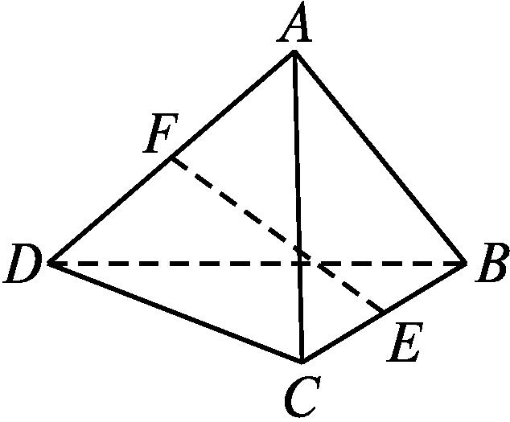
探究一 求异面直线所成的角
【例1】 如图,在四面体A-BCD中,AB=CD,AB⊥CD,E,F分别为BC,AD的中点,求EF和AB所成的角.

Slide 16
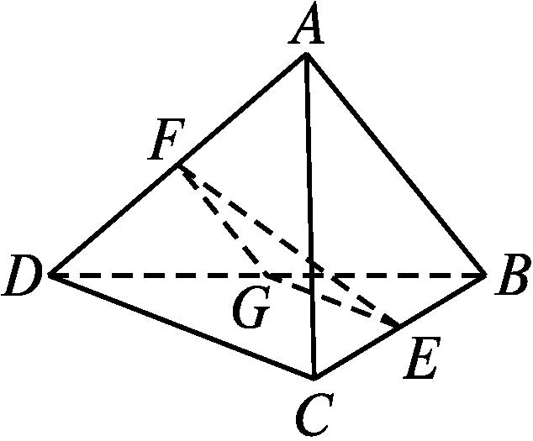
解:如图,取BD的中点G,连接EG,FG.
∵E,F分别为BC,AD的中点,
∴∠GFE或其补角即为EF与AB所成的角.
∵AB⊥CD,∴GF⊥EG,即∠EGF=90°.
∵AB=CD,∴GF=EG,即△EFG为等腰直角三角形.
∴∠GFE=45°,即EF与AB所成的角为45°.

Slide 17

若本例中条件“AB=CD,AB⊥CD”改为“AB=CD=2,EF= ”,此时CD和AB所成的角又如何求?
解:∵E,F,G分别是所在棱的中点,
∴GE∥CD,GF∥AB.
∴∠EGF或其补角即为AB与CD所成的角.
由已知可得GE=GF=1,又EF= ,
∴由余弦定理,得∠EGF=120°.
∴异面直线AB与CD所成的角为60°.

Slide 18
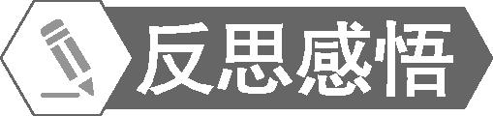
求两异面直线所成的角的步骤
(1)作:根据所成角的定义,用平移法作出异面直线所成的角;
(2)证:证明作出的角就是要求的角;
(3)计算:求角的值,常利用解三角形得出.
可用“一作二证三算”来概括.

Slide 19
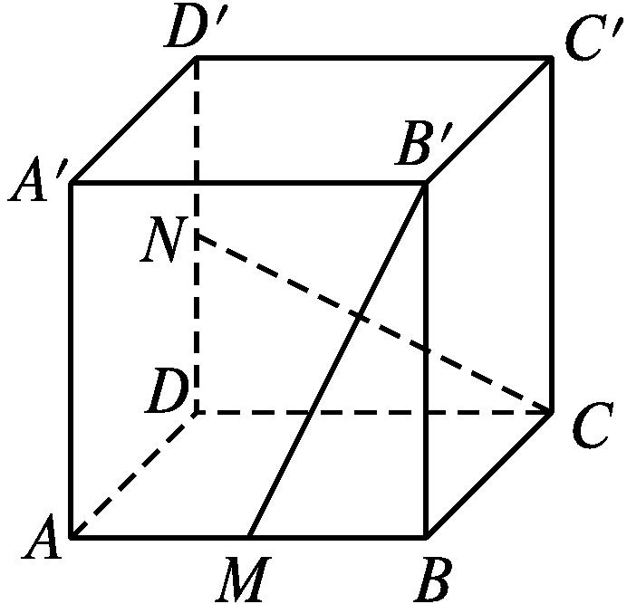
【变式训练1】 如图所示,在正方体ABCD-A'B'C'D'中,AB的中点为M,DD'的中点为N,则异面直线B'M和CN所成角的大小是( )
A.90° B.60°
C.45° D.30°

Slide 20
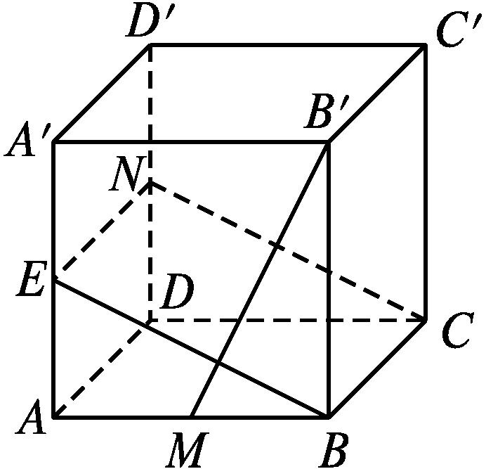
解析:如图,取AA'的中点E,连接BE,EN,则BE∥NC,
所以异面直线B'M和CN所成的角就是直线BE与直线B'M所成的角,根据△ABE≌△BB'M可得∠B'MB=∠AEB,
则BE⊥B'M,
所以异面直线B'M和CN所成的角为90°.
答案:A

Slide 21
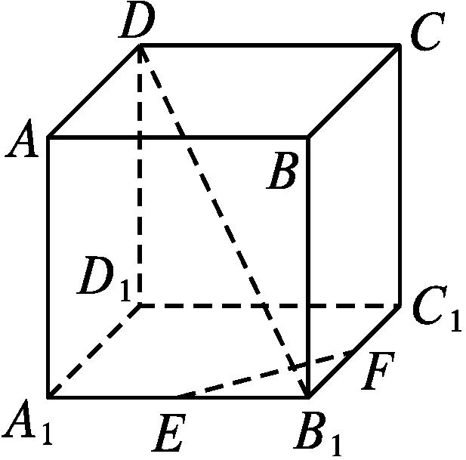
探究二 证明异面直线垂直
【例2】 如图,在正方体ABCD-A₁B₁C₁D₁中,E,F分别是A₁B₁,B₁C₁的中点,求证:DB₁⊥EF.
分析:转化为求异面直线DB₁与EF所成的角为90°.

Slide 22
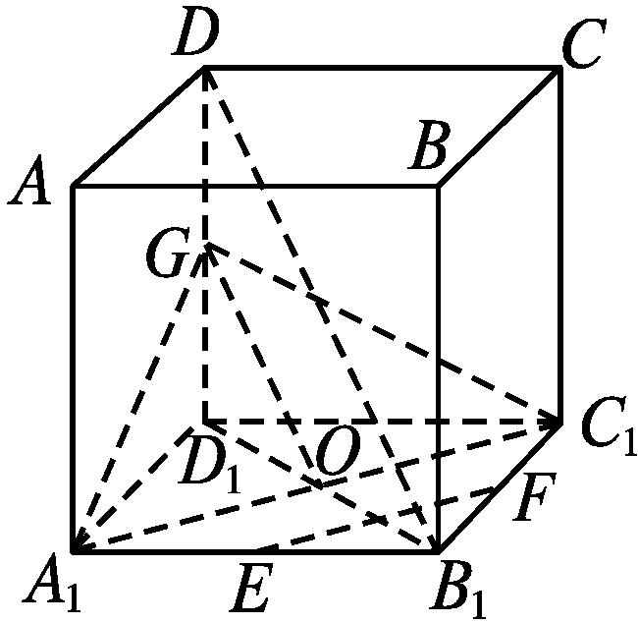
证法一:如图,连接A₁C₁,B₁D₁,并设它们相交于点O,取DD₁的中点G,连接OG,GA₁,GC₁,
则OG∥B₁D,EF∥A₁C₁.
∴∠GOA₁或其补角为异面直线DB₁
与EF所成的角.
∵GA₁=GC₁,O为A₁C₁的中点,
∴GO⊥A₁C₁.
∴异面直线DB₁与EF所成的角为90°,
即DB₁⊥EF.

Slide 23
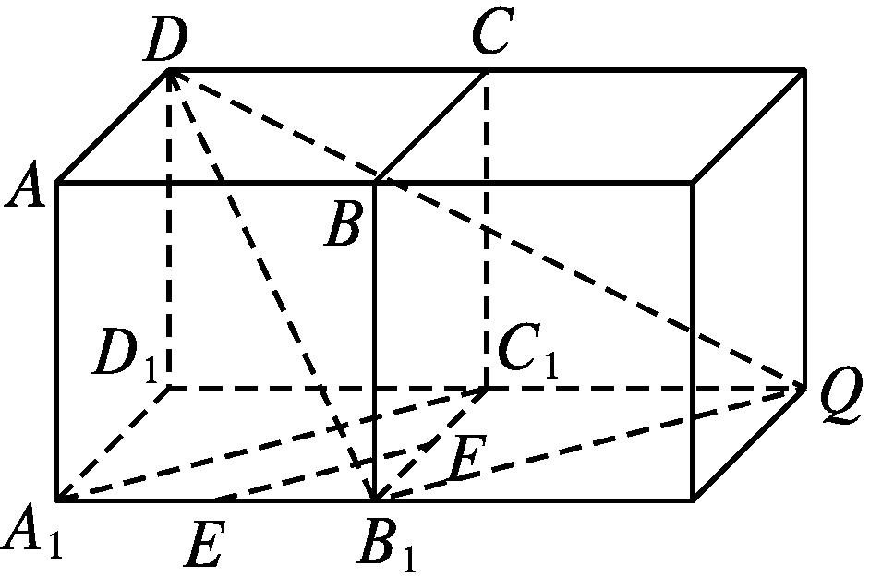
证法二:如图,在原正方体的右侧补上一个相同的正方体,连接B₁Q,DQ,A₁C₁,
∵EF∥A₁C₁,A₁C₁∥B₁Q,∴EF∥B₁Q.
于是∠DB₁Q或其补角就是异面直线DB₁与EF所成的角.
通过计算,易得到B₁D²+B₁Q²=DQ²,从而异面直线DB₁与EF所成的角为90°,即DB₁⊥EF.

Slide 24
1.证明线线垂直的一种方法:定义法,即利用两条直线所成的角为90°证明两直线垂直.
2.作异面直线所成的角,可通过多种方法平移产生,主要有三种方法:(1)直接平移法(可利用图中已有的平行线);(2)中位线平移法;(3)补形平移法(在已知图形中,补作一个相同的几何体,以便找到平行线).

Slide 25
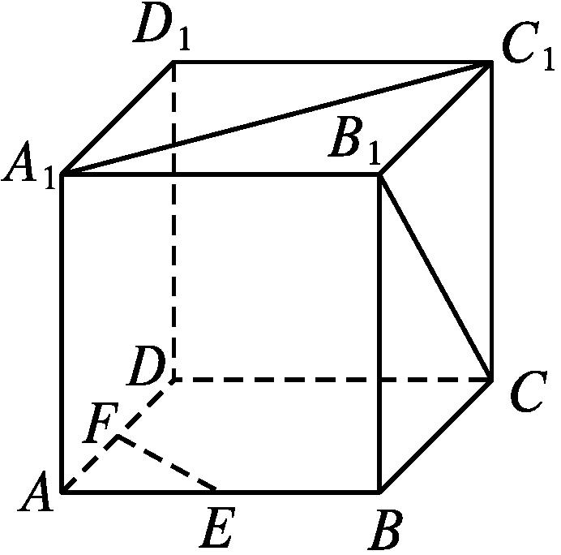
【变式训练2】 如图,ABCD-A₁B₁C₁D₁是正方体,求:
(1)A₁C₁与B₁C所成的角;
(2)若E,F分别为AB,AD的中点,求证:A₁C₁⊥EF.

Slide 26
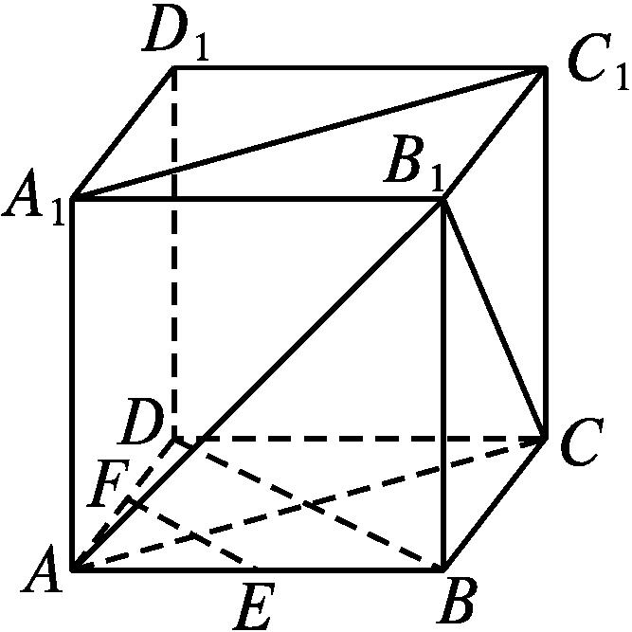
(1)解:如图,连接AC,AB₁.
由ABCD-A₁B₁C₁D₁是正方体,知AA₁ CC₁,所以四边形ACC₁A₁为平行四边形,从而AC∥A₁C₁,所以B₁C与AC所成的角就是B₁C与A₁C₁所成的角.
由AB₁=AC=B₁C,知∠B₁CA=60°,
即A₁C₁与B₁C所成的角为60°.
(2)证明:如图,连接BD,由(1)知AC∥A₁C₁.
由已知得EF∥BD,所以AC与BD所成的角就是A₁C₁与EF所成的角,而AC⊥BD,所以A₁C₁与EF所成的角为90°,即A₁C₁⊥EF.

Slide 27
易 错 辨 析

Slide 28
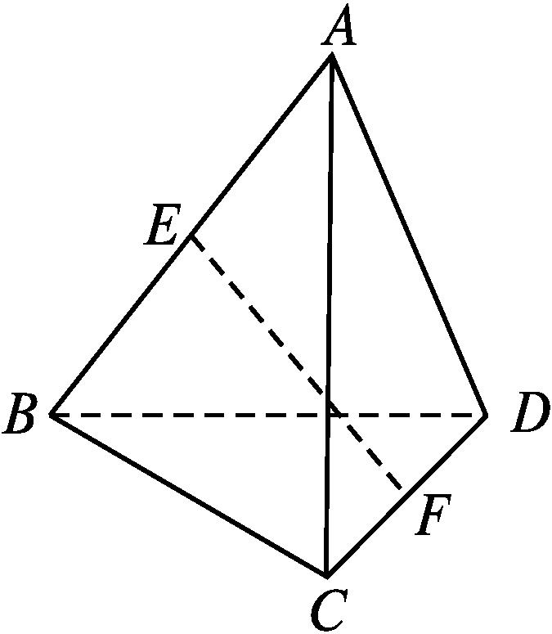
因忽略异面直线所成的角的范围致错
【典例】 如图,在四面体A-BCD中,E,F分别是AB,CD的中点.若BD,AC所成的角为60°,且BD=AC=2.求EF的长度.

Slide 29
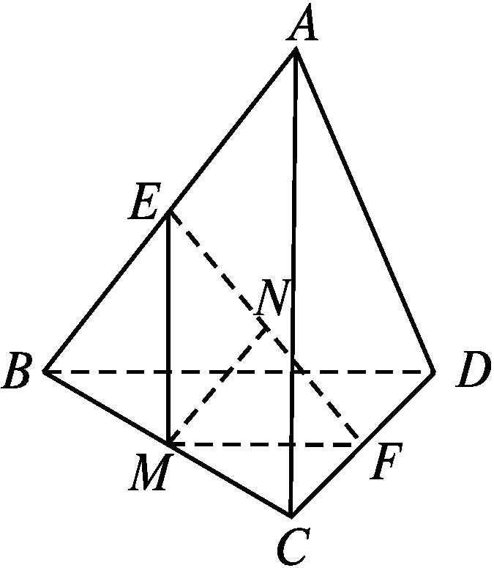
错解:取BC的中点M,连接ME,MF,如图.
则ME∥AC,MF∥BD,∴AC与BD所成的角即为ME与MF所成的角,而AC,BD所成的角为60°,
∴∠EMF=60°.
∵BD=AC=2,∴MF=EM=1.
∴△EMF为等边三角形,∴EF=1.
以上解答过程中都有哪些错误?出错的原因是什么?你如何改正?你如何防范?
提示:错误的原因是漏掉了∠EMF=120°的情况.

Slide 30
正解:由错解知,∠EMF或其补角为AC与BD所成的角,而AC,BD所成的角为60°,
∴∠EMF=60°或120°.
当∠EMF=60°时,由错解知,EF=1.
当∠EMF=120°时,如错解图,取EF的中点N,连接MN,则MN⊥EF,

Slide 31
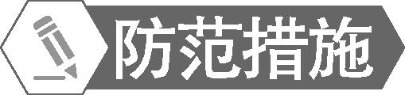
已知异面直线所成的角去推断两条相交直线所形成的角的度数时,应考虑全面.

Slide 32
随 堂 练 习

Slide 33
1.如果a⊥b,那么a与b( )
A.一定相交 B.一定异面
C.一定共面 D.一定不平行
答案:D

Slide 34
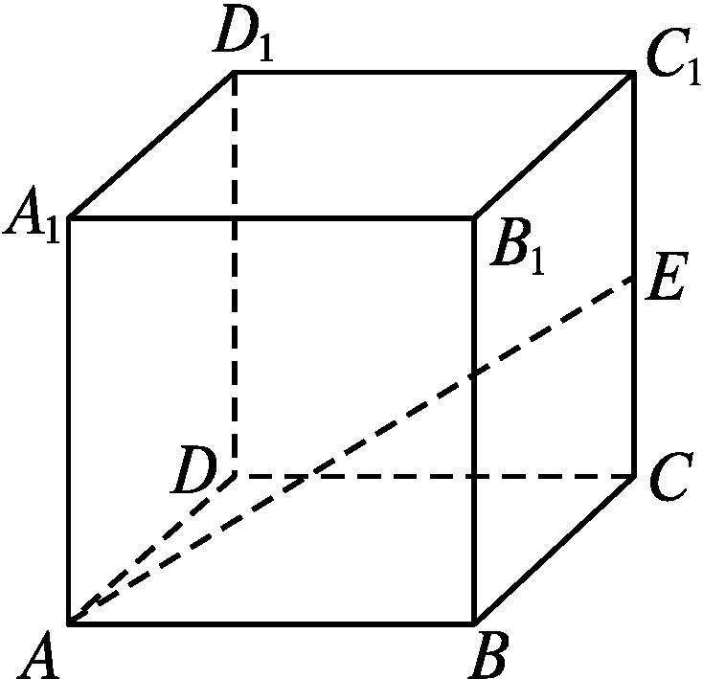
2.如图,在正方体ABCD-A₁B₁C₁D₁中,E为棱CC₁的中点,则异面直线AE与CD所成角的正切值为( )

Slide 35
解析:∵AB∥CD,
∴∠EAB或其补角为AE与CD所成的角.
答案:C

Slide 36
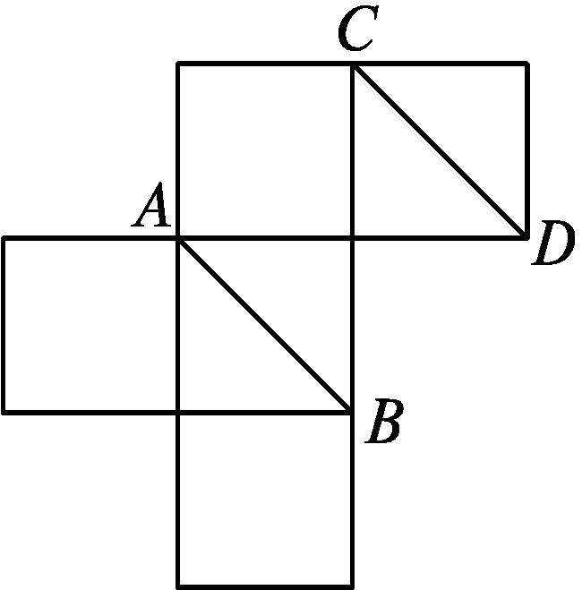
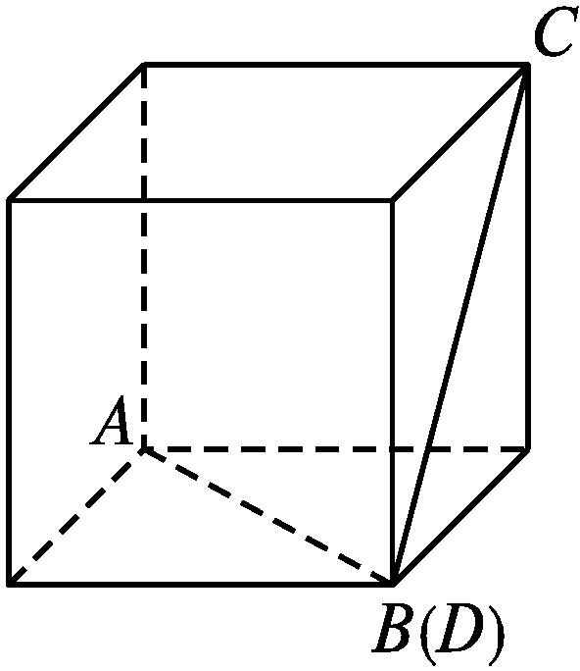
3.如图,将无盖正方体纸盒展开,则直线AB,CD在原正方体中的位置关系是( )
A.平行
B.相交且垂直
C.异面
D.相交成60°角
解析:首先把平面图形还原为正方体,根据右图可以很容易地看出,若连接AC,则△ABC是等边三角形,故选D.
答案:D

Slide 37
4.已知正方体ABCD-EFGH,则AH与FG所成的角是 .
解析:∵FG∥EH,
∴∠AHE=45°即为AH与FG所成的角.
答案:45°

Slide 38
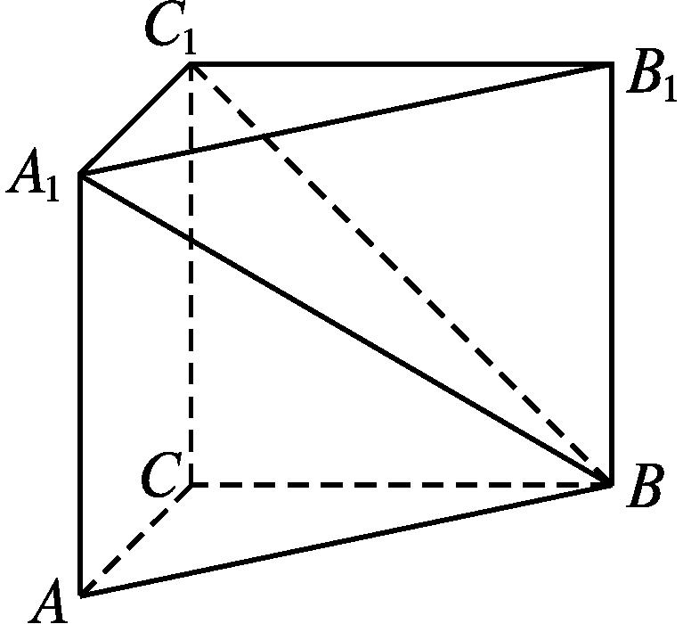
5.在直三棱柱ABC-A₁B₁C₁中,AC⊥BC,AC=3,AA₁=BC=4,求证:AC⊥BC₁.
证明:如图,连接A₁B,
∵AC∥A₁C₁,
∴∠A₁C₁B或其补角就是直线AC与BC₁所成的角.
在△ABC中,AC⊥BC,AC=3,BC=4,所以AB=5.
在Rt△A₁AB中,AA₁=4,AB=5,
∴A₁B²=4²+5²=41.

